Slide 1

OTT

Slide 2
OTT
TuKorea OTT

Slide 3

검색
장르
신작

Slide 4
검색
장르
신작
1.7천
130
152
클립 이름
작품 이름
검색
홈
내 페이지

Slide 5
1.7천
130
152
클립 이름
작품 이름
검색
홈
내 페이지
2.8천
210
232
무궁화 꽃이 피었습니다.
오징어 게임
검색
홈
내 페이지

Slide 6
2.8천
210
232
무궁화 꽃이 피었습니다.
오징어 게임
검색
홈
내 페이지

Slide 7
2.8천
210
232
무궁화 꽃이 피었습니다.
오징어 게임
검색
홈
내 페이지

Slide 8
2.8천
211
232
무궁화 꽃이 피었습니다.
오징어 게임
검색
홈
내 페이지

Slide 9
2.8천
210
232
무궁화 꽃이 피었습니다.
오징어 게임
댓글 추가
댓글 232
내 닉네임
검색
홈
내 페이지
유저 A
재미있어요.
1.1천
12
답글 32개 >
유저 B
긴 내용의 댓글~~~~~~~~~~~~~~~~~~~~~~~~~~~~~~~~~~~~~~~~~~~~~~~...
932
7
답글 12개 >
유저 C
답글이 잘리는 경우~~~~~~~~~~~~~~~~~~~~~~
1.1천
12
답글 32개 >

Slide 10
2.8천
210
232
무궁화 꽃이 피었습니다.
오징어 게임
댓글 추가
댓글 232
내 닉네임
검색
홈
내 페이지
유저 A
재미있어요.
1.1천
12
답글 32개 >
유저 B
긴 내용의 댓글~~~~~~~~~~~~~~~~~~~~~~~~~~~~~~~~~~~~~~~~~~~~~~~...
932
7
답글 12개 >
유저 C
답글이 잘리는 경우~~~~~~~~~~~~~~~~~~~~~~
1.1천
12
답글 32개 >

Slide 11
2.8천
210
232
무궁화 꽃이 피었습니다.
오징어 게임
검색
홈
내 페이지

Slide 12
검색
장르
신작

Slide 13
검색
검색
콘텐츠 더보기>
장르
신작
장르 더보기>
태그 더보기>
년도 더보기>
제작진 더보기>
국가 더보기>
연령등급 더보기>
시리즈물 더보기>

Slide 14
검색
콘텐츠 더보기>
장르 더보기>
태그 더보기>
년도 더보기>
제작진 더보기>
국가 더보기>
연령등급 더보기>
시리즈물 더보기>

Slide 15
검색
콘텐츠 더보기>
다큐멘터리
장르 더보기>
드라마
태그 더보기>
애니메이션
영화
년도 더보기>
예능
제작진 더보기>
국가 더보기>
연령등급 더보기>
시리즈물 더보기>

Slide 16
검색
콘텐츠 더보기>
다큐멘터리
드라마
애니메이션
영화
예능
장르 더보기>
태그 더보기>
년도 더보기>
제작진 더보기>
국가 더보기>
연령등급 더보기>
시리즈물 더보기>

Slide 17
검색
콘텐츠 더보기>
다큐멘터리
드라마
애니메이션
영화
예능
장르 더보기>
태그 더보기>
개그
공포
년도 더보기>
로맨스
모험
제작진 더보기>
무협
국가 더보기>
연령등급 더보기>
시리즈물 더보기>

Slide 18
검색
콘텐츠 더보기>
다큐멘터리
드라마
V
애니메이션
영화
예능
장르 더보기>
개그
V
공포
로맨스
모험
무협
태그 더보기>
년도 더보기>
제작진 더보기>
국가 더보기>
연령등급 더보기>
시리즈물 더보기>

Slide 19
장르 검색
애니메이션 X
공포 X
장르
공포 애니 1
공포 애니 2
공포 애니 3
공포 애니 4
공포 애니 5
공포 애니 6
제목이 긴 공포 애...
니메이션 제목 예...
공포 애니 7
공포 애니 8
공포 애니 9
공포 애니 10
공포 애니 11
공포 애니 12
공포 애니 13
공포 애니 14

Slide 20
장르 검색
애니메이션 X
장르
개그 애니 1
개그 애니 2
개그 애니 3
공포 애니 1
공포 애니 2
공포 애니 3
제목이 긴 공포 애...
니메이션 제목 예...
로맨스 애니 1
로맨스 애니 2
로맨스 애니 3
로맨스 애니4
모험 애니 1
모험 애니 2
무협 애니 1
무협 애니 2

Slide 21
검색
장르
신작

Slide 22
신작
월
화
수
목
금
토
일
X
드라마 1
드라마 2
드라마 3
드라마 4
애니 1
애니 2
애니 3
예능 1
예능 2
예능 3
공포 애니 9
공포 애니 10

Slide 23
신작
월
화
수
목
금
토
일
X
드라마 1
드라마 2
드라마 3
애니 1
애니 2
애니 3
예능 1
예능 2
예능 3
예능 4
공포 애니 9
공포 애니 10

Slide 24
검색
장르
신작

Slide 25
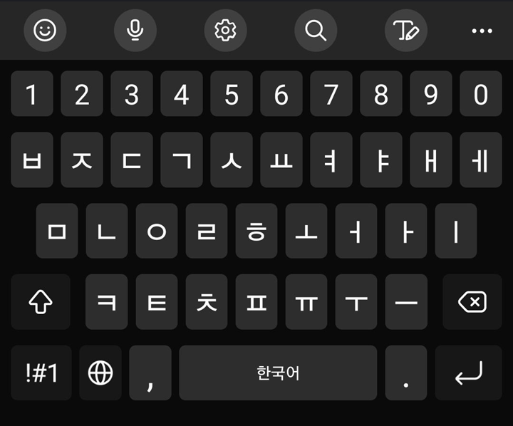
l
장르
신작

Slide 26
l
장르
신작

Slide 27
l
장르
신작

Slide 28
ㄱl
장르
신작

Slide 29
고l
장르
신작

Slide 30
공l
장르
신작

Slide 31
공ㅍl
장르
신작

Slide 32
공포l
장르
신작

Slide 33
키워드 검색
키워드: 공포
공포 애니 1
공포 애니 2
공포 애니 3
공포 영화 1
공포 영화 2
공포 영화 3
무서운 애니 1
무서운 애니 2
무서운 드라마 1
무서운 드라마 2
공포 애니 9
공포 애니 10
공포 애니 11
공포 애니 12
공포 애니 13
공포 애니 14

